Slide 1


Nannette Büsgen
volontar@nacka.se
070 431 8773
Facebook/Volontär i Nacka
Twitter/volontarinacka
Instagram/volontarinacka
Notes:
Projekt jan 2008 2 år. Permanentas sep 2010.
Slutrapport finns i lång och kortversion.
HUR kan vi ta vara på det ideella engagemanget?
Vårda, bredda, utveckla och synliggöra.
Om Nacka
I Nacka bor 95 000 personer och antalet invånare ökar stadigt. I kommunens alla verksamheter arbetar närmare 4000 personer.
330 registrerade föreningar
Minst 300 bostadsrättsföreningar
2 Folkets Hus, Dieselverkstaden, Älta Kulturknuten
Mötesplatser: biblioteken

Slide 2
Ideellt arbete världen över
Desto mer demokrati, desto mer ideellt arbete
Holland, Österrike, Storbritannien och Sverige ligger i topp inom EU.
Olika länder har helt olika förutsättningar
Historiken spelar roll
Notes:
Visste du att mellan 92 och 94 miljoner människor frivilligarbetar i EU? Och att Sverige tillsammans med Österrike, Nederländerna och Storbritannien är de EU-länder med flest ideellt aktiva? Om det och mycket annat kan du läsa i den rapport om frivilligarbete som EU-kommissionen just släppt.
- I rapporten framkom att det ideella arbetet ökar i de allra flesta EU-länderna, och att högst antal engagerade finns i åldersgruppen 30-50 åringar. Vilket område flest engagerar sig i? Sport, såklart.
Läs mer: http://europa.eu/volunteering/en/content/study-volunteering-european-union-now-available-online

Slide 3
Ideellt arbete i Sverige
48% av Sveriges vuxna ( ålder16-84)
I genomsnitt 16 timmar i månad
25% inom idrotten. Flest män
15% inom socialt frivilligt arbete. Flest kvinnor
25% av Sveriges befolkning har aldrig jobbat ideellt
Lars Svedberg, Ersta Sköndal högskola (ESH)
Notes:
Lite fakta!
220.000 lokala ideella organisationer.
Just nu jobbar 150.000 personer ideellt, åt det offentliga
Forskning ESH, Ersta Sköndal Högskola
Svenskarnas engagemang är större än någonsin. Insatser i och utanför föreningslivet. Rapport till regeringskansliet, 2010 . Arbetsrapport nr 68, ESH 2010
Ny rapport kommer 2014
http://www.volontarbyran.org/Volontarbyran/visste_du_att.aspx (kunskap, samlad)
Det ideella engagemanget är större än någonsin!
Ersta Sköndals högskola presenterade i december 2009, resultatet av en ny befolkningsstudie kring frivilligt engagemang där det framgår att
- 48 procent av Sveriges befolkning, 16-84 år, utför frivilliga insatser. Det är bland de högsta i världen.
- Tiden man lägger ned har ökat till 4 timmar per vecka, vilket motsvarar ca 400 000 årsarbetskrafter. 54 procent av de frivilliga insatserna görs av män och 43 procent av kvinnor.
- De mest aktiva är personer mellan 16-18 år och de mellan 30-44 år.
- Den typ av insatser som framförallt ökar är direkta sociala insatser t.ex. nattvandring, soppkök, engagemang för hemlösa och andra som lever i utanförskap.
- Frivilliga insatser inom idrotten är störst. Var fjärde vuxen person gör insatser inom idrotts- eller friluftsorganisationerna.
- 86 % av Sveriges vuxna befolkning är medlem i en ideell organisation (unikt i världen)
Källa: Ersta Sköndals högskola
Läs mer om befolkningsstudien på internet:
http://www.esh.se/fileadmin/erstaskondal/Nyheter/befolkningsstudien_2009_grundlaggande_uppgifter.pdf

Slide 4
Ideellt arbete
Oavlönat
För någons nytta
Frivilligt
Ett uttryck för det egna engagemanget
Äger rum i en gemenskap
Johan von Essen, Ersta Sköndal högskola (ESH)
Notes:
Ideellt arbete formar också människors identitet, samtidigt som det är ett sätt att förverkliga sig själv och hitta en mening med sitt liv, säger Johan von Essen
Formel – Informel
Traditionell – Modern
!
Aktiv medlem RK, Kupan, Sygrupp
Fasta frivilliga Klubblokal idrott
Fixaren praktiskt arbete, trädgårdsgrupp, fixa runt scenen
Förströelse Nåt annat än det dagliga. Ett konkret uppdrag som ska göras.
Expert dela av sin kunskap
Service Lions, Rotary, skolelever (IB)
Entreprenör organisatör
Drop in-drop out Nationella kampanjer. VB insamling, t.ex. valrörelse Obama
Sociala medier
? Frivillig?
Reintegrering att komma tillbaka. Fas3. Rehab/Habilitering
Nyanlända ett sätt att integrera , att komma i ett socialt sammanhang
Funktionshinder ”sysselsättning”
Arbetssökande få meriter (krockar med AF intentioner)
Samhällstjänst straff
CAS social praktik ett skolämne
Företagsvolontär vem vinner på konceptet
Komplext!

Slide 5
Samverka Förmedla Synliggöra
Strategiskt arbete
Operativt arbete
KUNSKAP
Trygg & Säker
Hållbar utveckling
Internationellt
Utbildning
Kultur
Integration, utanförskap
Arbete
Hälsa
Fritid & natur
Alla åldersgrupper
Alla samhällssektorer
Bygga relationer
Ideellt, offentligt- näringslivet, anordnare, volontärer
Intervjua
Förmedla
Förmedla kunskap, kontakter
Hemsida
Uppdatera
Skapa, publicera
Aktivitetskalender
Systemansvarig
NÄTVERK
Omvärldsbevakning
Skanna av ”marknaden”
Studiebesök
Forskning
Fånga behoven
Konsult, kunskap
Särskilda satsningar
Marknadsföring
Synlig i samhället
Volontärtidning
Broschyrer
Events
Sociala medier
Annonsering
Medborgarnas bästa ska alltid stå i fokus
Notes:
Möjligheter!
VARFÖR GÖR VI DET HÄR OCH VART SKA DET LEDA TILL?
LÄNK mellan offentlig, privat och ideell
Start av mötesplatser, träffpunkter
Nya aktiviteter, verksamheter, projekt
EU samarbeten, vänorter, Edge Cities
Samarbete med näringslivet, CSR
Studiebesök
Events: peppar, peppar, IF dagen, mässor …
Använd fantasin!

Slide 6
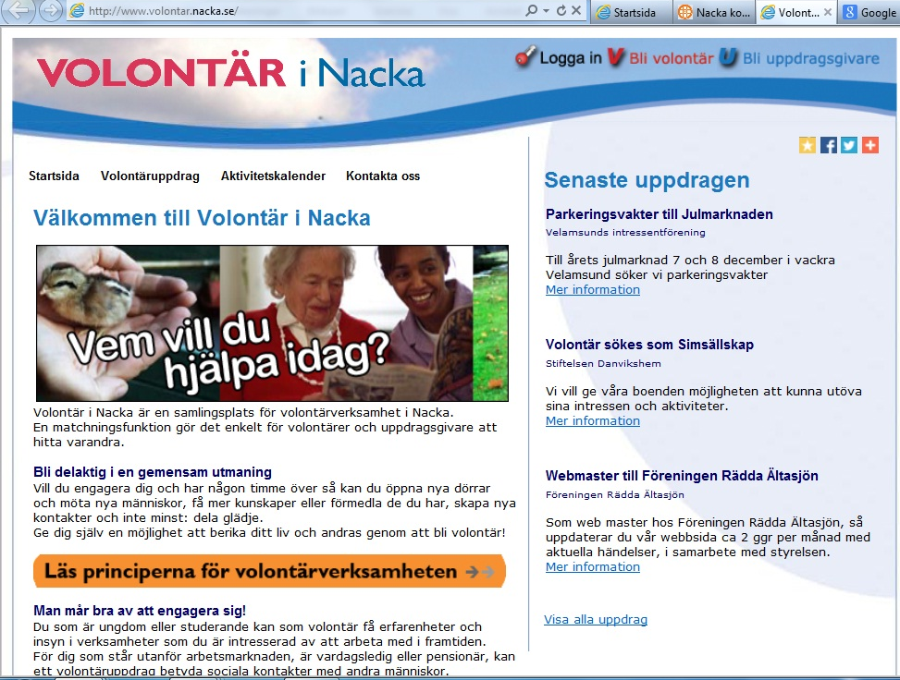
Volontärförmedling
Notes:
Hemsida fångar upp behoven!
Bråkdel av det ideella arbetet som sker inom kommunen
Bra som ”verktyg”,
Förmedlar en och en
Juni 2014
Antal registrerade volontärer: 265
Antal organisationer: ca. 110
Uppdrag: ca. 140
Ett långsiktigt arbete!
Rom byggdes inte på en dag!
Det finns många vägar som leder till Rom
Resan har precis börjat…

Slide 7
Vems/ vilka behov ?
Offentligt finansierade verksamheter
Frivilligorganisationer, ideell sektor
Näringslivet
Mottagaren
Volontären
Notes:
Behoven kan komma från både medborgarna, personalen, verksamheter eller andra organisationer inom den offentliga sektorn och hela den ideella sektorn.
BEHOVSANALYS för verksamheter som vill starta och/ eller utveckla volontärverksamhet.

Slide 8
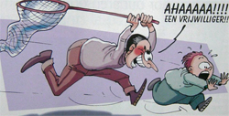
Hi ha, en volontär…
Notes:
Leslie Huntix, forskare från Belgien
Det är inte svårt att rekrytera volontärer. Konsten är att aktivera och behålla dem.
Rekrytera
Aktivera
Handleda – följa upp
Belöna
Avsluta

Slide 9
Inspiration
Sociala media- Funkibator, FUB, Tilia, Gapet, Special olympics, Best Buddy m.fl.
Fritidsnätet
Kontakter med föreningslivet- Nacka HI, Skuru Härs och Tvärs / Upp och Ner, Friluftsfrämjandet, Extrakompis, Handikappforum m.fl.
Omsorgen- boenden, dagverksamhet, anhörigstöd, tjänstemän i kommunen
Placering- Välfärd Samhällsservice
Notes:
Detta behövs:
Behovsanalys och policy: grundstruktur
Matcha behoven med efterfrågan
Engagemang och viljan att gemensamt driva frågan (alla samhällsaktörer)
Möjlighet att avsätta resurser i form av tid och personal.
Kunskap och förståelse om ”vinsten”, mervärdet, ideellt engagemang
Organisationer!
Vilka behov?
Policy
HUR tar vi emot volontärer
Hur behåller vi volontärer
Skriv ner! Överenskommelse. Ställ krav. (skillnad mellan att arbeta ideellt inom idrott / socialt frivilligt arbete

Slide 10
Samarbete och dialog
Definiera behoven
Engagemang och viljan att driva frågan
Möjlighet att avsätta resurser i form av tid och personal
Kunskap och förståelse om ”vinsten”, mervärdet för samhället
En process som tar tid och hålls vid liv
Notes:
Detta behövs:
Behovsanalys och policy: grundstruktur
Matcha behoven med efterfrågan
Engagemang och viljan att gemensamt driva frågan (alla samhällsaktörer)
Möjlighet att avsätta resurser i form av tid och personal.
Kunskap och förståelse om ”vinsten”, mervärdet, ideellt engagemang
Organisationer!
Vilka behov?
Policy
HUR tar vi emot volontärer
Hur behåller vi volontärer
Skriv ner! Överenskommelse. Ställ krav. (skillnad mellan att arbeta ideellt inom idrott / socialt frivilligt arbete

Slide 11
Hur hittar vi balansen?
Kommuner vill se fler ”frivilliga” insatser
Ideellt engagemang. Hot eller tillgång. Vad är OK inte OK?
Ideella organisationer blir mer professionella
Från medlemsperspektiv till uppdragsperspektiv
Volontärer söker sig till attraktiva uppdrag
Flera volontärer, färre medlemmar
Näringslivet vill ta ett socialt ansvar (CSR)
Nya sätt att jobba ideellt (sociala medier)
”Kulturkrockar”, värdegrunder, intressen, ekonomi, politik, historik…
Notes:
BALANSGÅNG
”Ett ömsesidigt utbyte” Viktigt med samarbete med föreningslivet!
Kommunens roll i detta är att stödja och stimulera.
Medborgarnas bästa ska alltid stå i fokus och arbetet ska genomsyras av en ambition av att öka inflytandet och delaktigheten för medborgarna. Mervärdet för kommuninvånare skall styra kommunorganisationens agerande. Ett öppet och positivt förhållningssätt och respekt för varandras roller är verktygen för att nå framgång.
Den digitala tjänsten har gett ringar på vattnet och satt igång processer. Under projekttiden har koordinatorn sett flera exempel och möjligheter där samverkan kan ge så mycket större effekt, möta fler och uppfylla större behov än att enbart koncentrera sig på volontärmedverkan. Ideellt arbete är så mycket mer än att matcha individ med uppdrag.
Själva koordinatorsfunktionen bäddar för att båda parter kan se nya möjligheter av samverkan för sin verksamhet och medborgarna. Ovanstående visar att själva volontärarbetet, där individen gör frivilliga insatser, bara är en aspekt av hela det ideella engagemanget och att det framtida arbetet måste breddas och utvecklas. Fokus bör flyttas från att tala om uppdrag till att tänka och utöva samverkan.
Kommunorganisationen klarar inte att på egen hand tillgodose alla behov, utan behöver hjälp från andra aktörer vars arbete delvis präglas av andra värden för att bygga upp ett gott samhälle där frivilliga kan bidra med kunskap, kompetens och andra infallsvinklar. Samverkan ska ske utifrån de faktiska behoven och möjligheter som finns. Både sett utifrån den ideella sektorns särart och den offentliga sektorns uppdrag.
Värna om det som finns
Utveckla
Skapa nytt
Stödja, främja
Kvalité:
Den som tar emot en volontär ska känna sig trygg.

Slide 12
Hur ska vi leva visionen, öppenhet och mångfald, i Nacka stad?
Hur kan vi skapa en stad för alla?
Hur kan vi ta vara på det ideella engagemanget?
Hur ser föreningslivet ut framöver?
Hur kan kommunen stödja, främja?
Vad kan Volontär i Nacka göra?
Varför gör vi det här och vart ska det leda till?
Notes:
Okunskap!
Fördomar!
Hur kan Volontär i Nacka bidra i er process?

Slide 13
" Everything that can be counted does not necessarily count; everything that counts cannot necessarily be counted “
Notes:
Wise words , it's not easy to value volunteering work.
Social Return on Investment (SROI)

